Slide 1
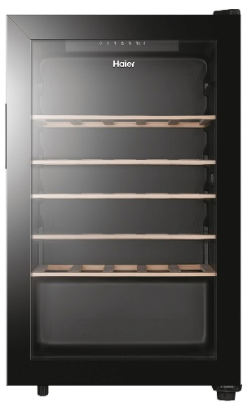

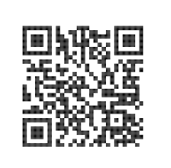

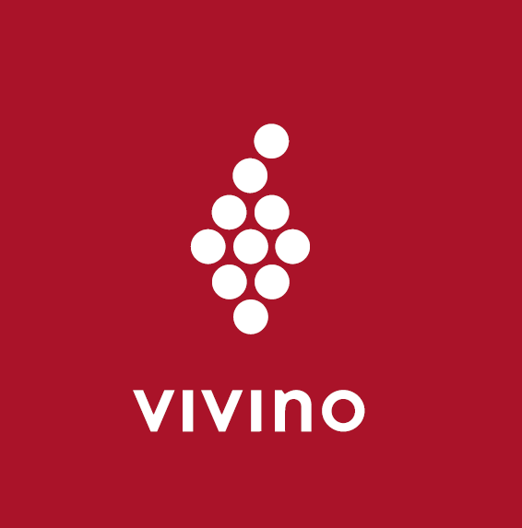

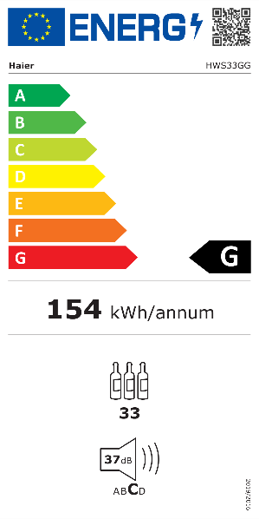
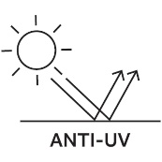
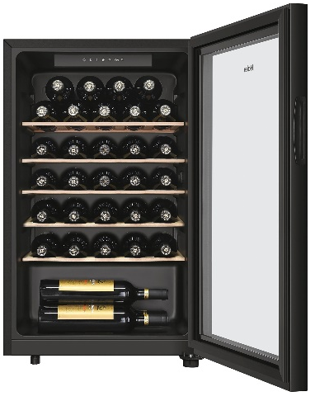

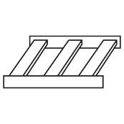
HWS33GG
Volně stojící vinotéka
Jednozónová, elektronické ovládání, LED osvětlení, 5 dřevěných polic, tichý chod - antivibrační systém, dvířka s UV filtrem
Parametry odpovídají Nařízení v přenesené pravomoci: (EU) 2019/2016
Více informací o výrobku naleznete pod tímto QR kódem:
Hlavní vlastnosti (Nařízení v přenesené pravomoci: (EU) 2019/2016)
Třída energetické účinnosti G
Celkový čistý objem (l) 33
Kapacita lahví 49
Spotřeba energie za den (kWh/24 hod) 0,421
Roční spotřeba energie (kWh/rok) 154
Úroveň emisí hluku šířeného vzduchem (dB(A) re 1 pW) 37
Emisní třída hluku šířeného vzduchem C
Klimatická třída SN - T 10°- 43°C
Třída energetické účinnosti světla G
Vlastnosti
Možnost využívat informační online platformu Vivino v aplikaci hOn (bez Wifi připojení a možnosti ovládání na dálku)
Jedna teplotní zóna 6°C - 18°C
Elektronické ovládání
Vnitřní LED ovládání s digitálním displejem (teploty nastavení 6, 9, 12, 15, 18 °C)
Dětská pojistka
Antivibrační systém - tichý provoz
Automatické odmrazování
Konstrukce
5 dřevěných polic
LED osvětlení
Transparentní sklo s ochranou proti UV záření
Polohovatelné nožičky (2 vpředu)
Uhlíkový pachový filtr součástí
Závěsy pantů fixně vpravo (není možná záměna)
1 kompresor
1 výparník bez dekoračního krytu
2 nožičky
Chladivo R600a
Interní LED displej
Tichý chod - antivibrační kompresor
Dvířka s ochranou proti UV záření
Úsporné LED osvětlení
5 dřevěných polic
Logistická data
Kód 34004987
EAN 6930265319613
Barva Černá
Rozměry výrobku v x š x h (mm) 830 x 499 x 455
Čistá váha výrobku (kg) 29,5
Rozměry balení v x š x h (mm) 893 x 535 x 501
Hmotnost s obalem (kg) 32

